Slide 1
Министерство финансов
Республики Казахстан
Управление рисками нормативно-
правового несоответствия (CRM)и администрирование НДС
г. Актау 2023 года

Slide 2
Внедрение модели CRM (Compliance Risk Management)
Как есть:
Области применения СУР:
1. Категорирование всех
Как будет:
1. Переход от стремления добиться целей по сбору доходов к решению задачи по укреплению налоговой дисциплины
2. Выявление проблем в области налоговой дисциплины и причин их возникновения
Внедрение эффективной стратегии по снижению
рисков
Отмена общего категорирования НП с переходом на дифференцированное применение мер и способов администрирования внутри каждого риска
Мониторинг результатов контроля и внесение законодательных предложений по минимизации нормативно-правового несоответствия
Внедрение CRM – рекомендации МВФ, ВБ, ОЭСР
7. Конфиденциальная методология определения риска
НП без учета
специфики, особенностей деятельности
и др.
Отбор на проверку
Возврат НДС
Камеральный контроль
Проблемы:
1. СУР не охватывает все направления деятельности КГД
Отсутствие гибкости СУР
Ограниченное использование
внешних
время
данных
(в настоящее
преимущественно внутренние источники)

Slide 3
Процесс CRM
Управление CRM и организационная структура с помощью IT технологий
ВХОДНЫЕ ДАННЫЕ
ВЫХОДНЫЕ ДАННЫЕ
Данные внутренних источников
(ФНО, ККМ, ЭСФ)
Реестр рисков НП
Дифференцированные меры контроля в зависимости от степени риска
Процесс CRM
Анализ поведения НП
(по отраслям, субъектности, источникам получения доходов, поставщикам и т.п.)
Составление реестра рисков и их приоритизация
Оценка уровня риска НП по реестру рисков
Составление и реализация операционного плана по сокращению рисков
Мониторинг и оценка результатов работы
Данные внешних источников (БВУ, УО, МФО, торговые площадки)
Планы по устранению рисков (законодательные инициативы, адаптация процессов администрирования)
Аналитические обзоры отраслей экономики, статистика
Освещение планов и результатов работы в СМИ
Заключения бизнес экспертов и отраслевых ассоциаций
Годовые операционные планы
Показатели операционной эффективности
Анализ рисков определяется комиссионно, категорирование рисков, дифференцированные меры
КОНФИДЕНЦИАЛЬНО

Slide 4
Пример модели CRM
АНАЛИЗ РИСКОВ В ДЕЯТЕЛЬНОСТИ КГД
АНАЛИЗ ГРУППЫ CRM
ФИРМЫ –
ОДНОДНЕВКИ
ДОСТОВЕРНОСТЬ СОДЕРЖАНИЯ ЗОЛОТА В РУДЕ
СТРОИТЕЛЬСТВО
ОПТОВИКИ
КРУПНЫЕ НП
Использование ИП
Сокрытие НР (ФОТ)
Осуществление фиктивных операций
Сокрытие выручки путем выписки ЭСФ в адрес ФЛ
Создание торговых домов, наращивание ДС
Занижение содержания золота в руде /
подставных лиц
Отсутствие приобретения
стоимости
Сокрытие торговой
через сервисные
Импорт, толлинг
концентрата
Экспорт полезного ископаемого
налогового учета с данными ПСД
Взаиморасчеты с нерезидентами (конструктивные дивиденды)
Трансфертное ценообразование
Принятие зачета от импортеров
КОМИССИЯ КГД ПО РИСКАМ
Определение мер администрировани я для каждой категории
Утверждение оперплана
Контроль исполнения
Освещение результатов в СМИ
Приоритизация рисков
Категорирование НП внутри риска

Slide 5
Текущий механизм уплаты НДС и проблемы
ПРИРОДА НДС:
НДС – это деньги, которые взимаются каскадным методом, на каждом этапе поставки
Бремя оплаты ложится на потребителя (государство, экспортеры, население)
Оплата в бюджет возлагается на продавцов
Продажа товара (услуги, работ) оформляется документально, налог исчисляется по методу начисления
Администрирование на основе документов,
не подкрепленных деньгами, СПОСОБСТВУЕТ:
Фиктивным сделкам
(9 тыс. НП с фиктивным ЭСФ на 7 трлн. тенге)
Сокрытию налогооблагаемой базы
(теневой оборот, наличные расчеты)
Налоговым органам постоянно приходится совершенствовать методы и инструменты администрирования
ПРЕДЛАГАЕМОЕ РЕШЕНИЕ:
ДОКУМЕНТЫ ПО НДС (ЭСФ, ДТ, чек и т.п.) ДОЛЖНЫ БЫТЬ ПОДКРЕПЛЕНЫ ДЕНЬГАМИ ПО ПРИНЦИПУ «ЗОЛОТОГО СТАНДАРТА»
В более 10 странах мира в различных вариациях применяется механизм раздельных платежей (НДС в отдельные счета), в т.ч.: Болгария (с 2003г.), Азербайджан (с 2008г.), Украина (с 2015г.), Польша (с 2019г.), Чехия (с 2016г.)
5

Slide 6
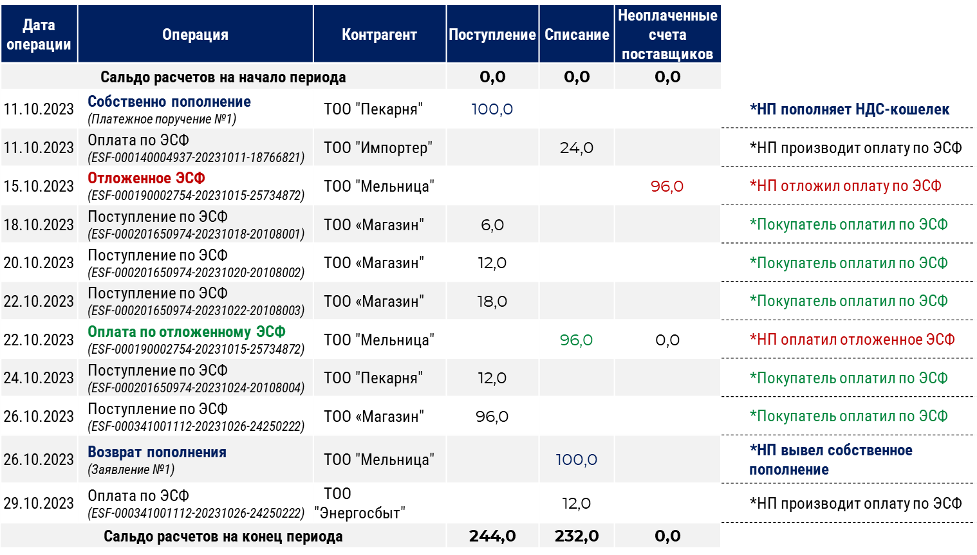
Схема жизненного цикла НДС хлебобулочного комбината в «e-₸amga»
Расчеты по сделкам
Движение товара
e-Tamga
Упрощенная учетная таблица операций
На примере операций «Пекарни» по датам и типу:
Карта
Физ.лица
Движение НДС по кошелькам
1500
Хлеб
Оплата другим поставщикам
Р/с
Магазин
159*
15
1200
Хлеб
ЭСФ
(1200+144)
144
Р/с
Пекарня
36
0
Мука
ЭСФ
(800+96)
96
Р/с
Мельница
0
784
Зерно
Р/с
КХ
10*
10
*Не плательщики НДС – пополняют кошелек для оплаты НДС поставщикам.
НП | НДС начисленный | НДС зачет | НДС в бюджет
Магазин | Не плательщик НДС
Пекарня | 144 | 132 | 12
Мельница | 96 | 0 | 96
КХ | Не плательщик НДС
Не контролируемая зона
6

